Slide 1


LỊCH SỬ & ĐỊA LÝ 4
LỊCH SỬ & ĐỊA LÝ 4
THIÊN NHIÊN VÙNG
DUYÊN HẢI MIỀN TRUNG
THIÊN NHIÊN VÙNG
DUYÊN HẢI MIỀN TRUNG
Tiết 2

Slide 2


Slide 3

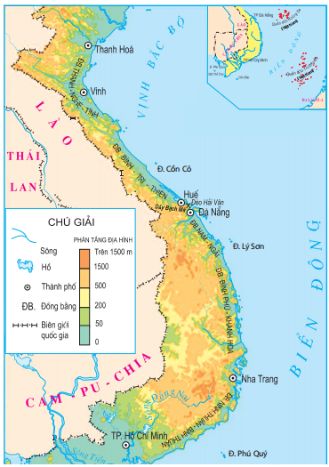

Đọc sách trang 68
Trả lời câu hỏi:
-Kể tên và chỉ trên lược đồ một số sông ở vùng Duyên hải miền Trung.
- Nêu những đặc điểm chính của sông ngòi.

Slide 4


TÌM HIỂU ĐẶC ĐIỂM SÔNG NGÒI
SÔNG
MÙA MƯA
Nhiều sông
Sông ngắn, dốc
Nước sông lên nhanh
Lũ quét, sạc lở

Slide 5




GHI NHỚ
Duyên hải miền Trung có nhiều đồng bằng nhỏ với những cồn cát và đầm, phá.
Mùa hạ, tại đây thường khô, nóng và hạn hán. Cuối năm thường có mưa lũ và bão dễ gây ra ngập lụt.
Khu vực phía Bắc dãy Bạch Mã có mùa đông lạnh.

